Slide 1
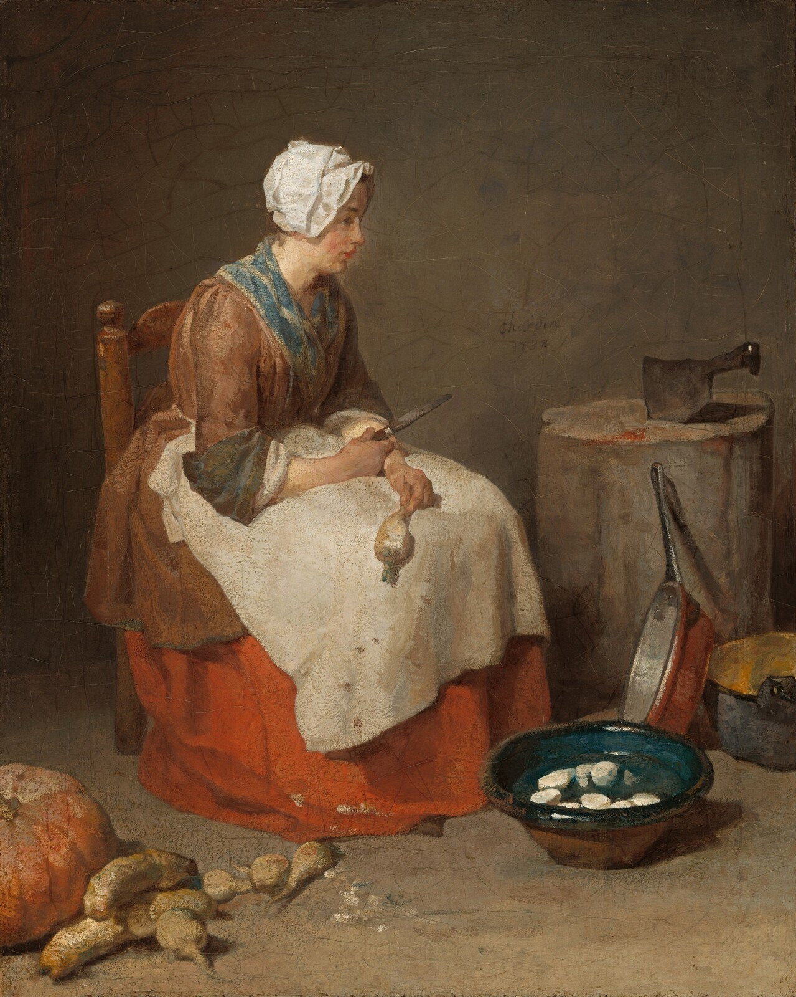
Повседневная
жизнь европейцев
старое и новое
100ballnik.com

Slide 2
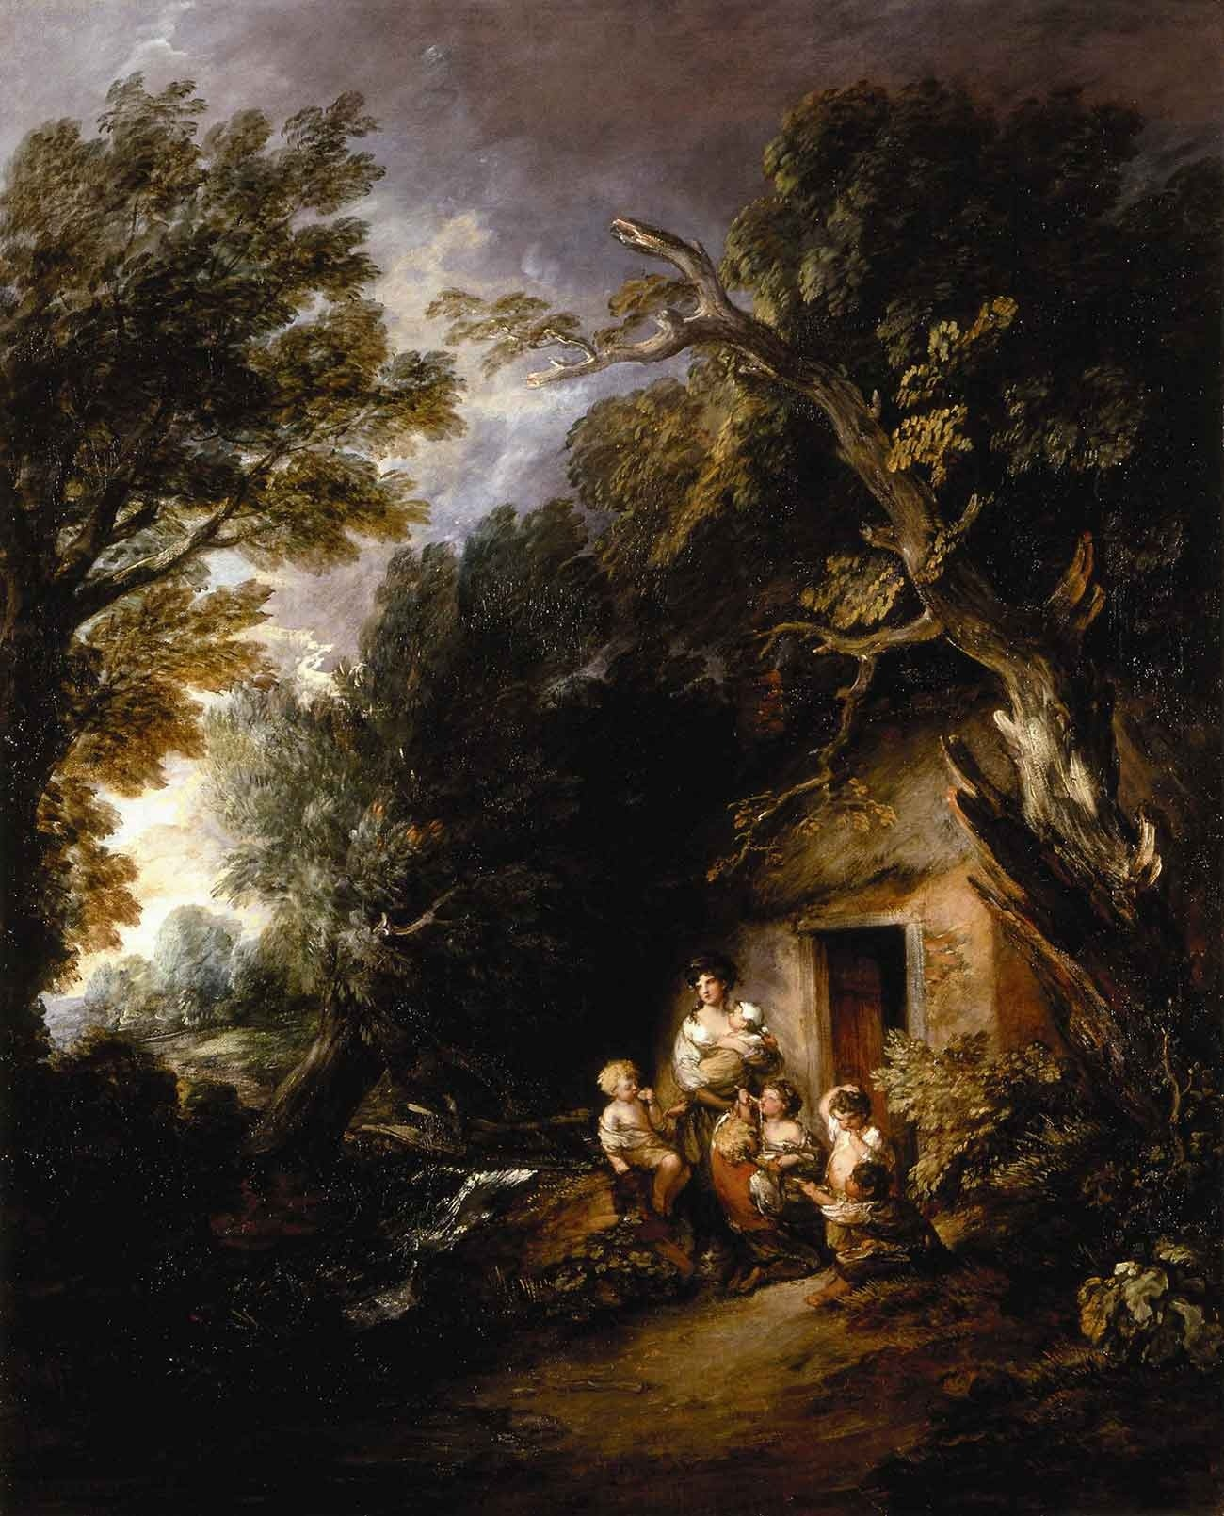
1. В деревне и в городе
В большинстве стран Европы в XVIII в. население проживало в основном в деревне.
Новые веяния сюда проникали медленно: планировка домов, одежда, обычаи мало отличались от тех, что преобладали в прошлом веке.
100ballnik.com

Slide 3
Увеличившиеся доходы землевладельцев, фермеров, зажиточных крестьян
позволили многим из них строить уже не деревянные, а
кирпичные и каменные дома, вставлять в окна стёкла.
100ballnik.com

Slide 4
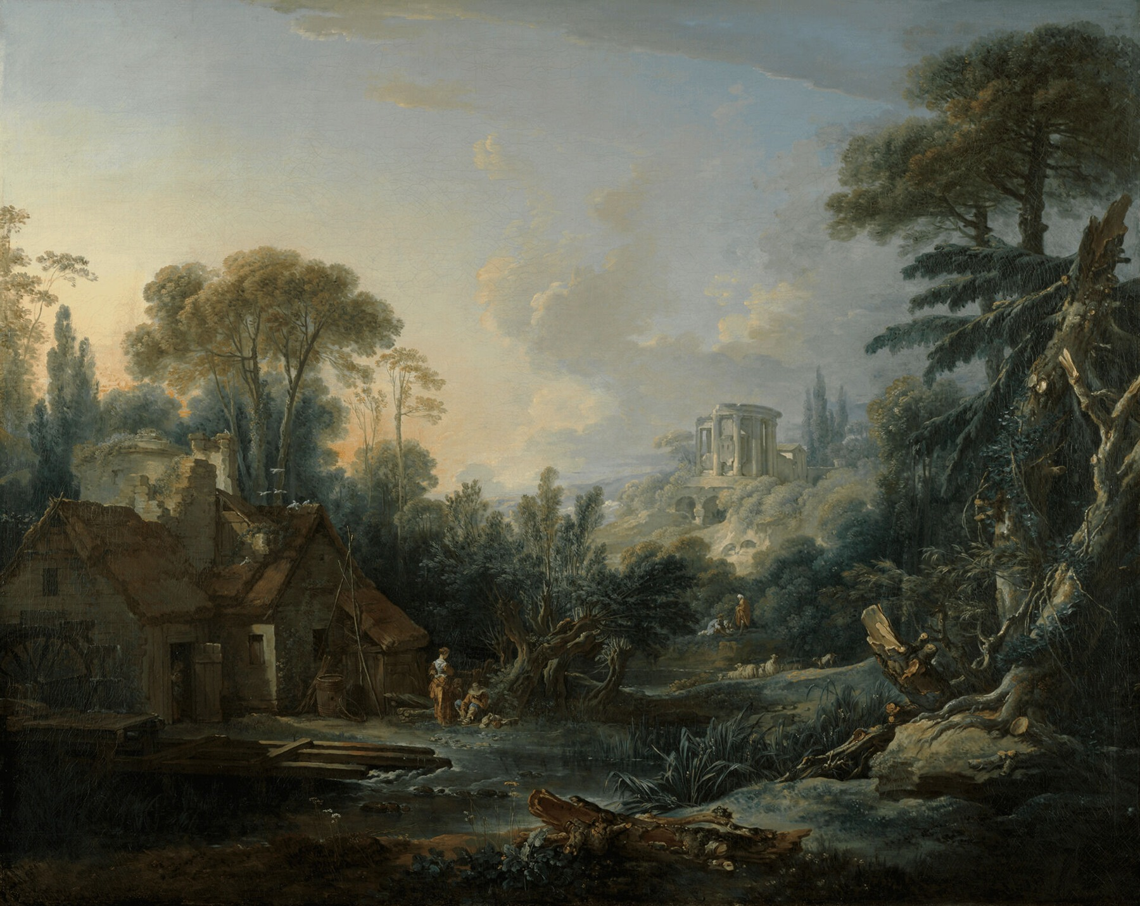
В деревне и в городе
Новые веяния сюда проникали медленно: планировка домов, одежда, обычаи мало отличались от тех, что преобладали в прошлом веке.
100ballnik.com

Slide 5
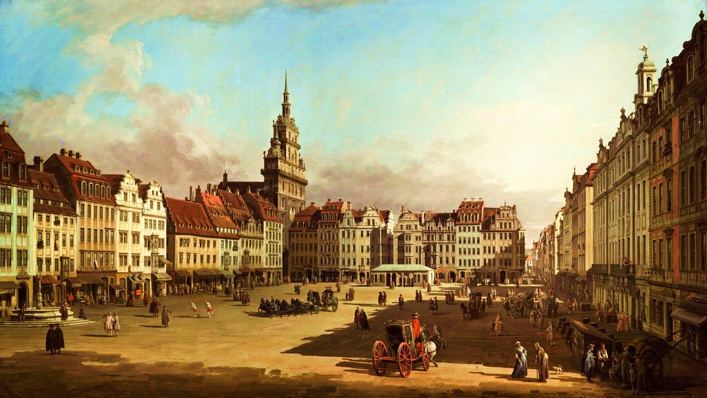
Урбанизация
- увеличение численности населения городов и повышение их роли в жизни общества.
100ballnik.com

Slide 6
Численность европейского населения
Численность некоторых европейских стран в XVII-XVIII вв.
Век | Численность населения (млн. человек)
Начало XVII в. | 95
Начало XVIII в. | 130
Начало XIX в. | 190
Численность населения (млн. человек)
Страна | в XVII в. | В XVIII в.
Франция | Около 20 | Около 26
Англия | Около 5 | Свыше 6
Пруссия | Свыше 1 | Свыше 5,6
Испания | Около 7.5 | Около 10,4
100ballnik.com

Slide 7
Сравните
Средневековый город | Город в XVIII в.
Город окружен крепостной стеной | Городское строительство вышло за рамки крепостной стены
Улицы очень узкие, площади маленькие, тесные | Появились широкие улицы и более просторные улицы
Очень мало общественных зданий: собор, ратуша, иногда госпиталь, где содержат больных, инвалидов | Появляется много общественных зданий, большое количество соборов, госпиталей, в крупных городах появляются биржи, банки, крытые рынки
Готический архитектурный стиль применялся только при постройке общественных зданий и дворцов | Жилые дома, особняки и дворцы строятся с господствующим архитектурным стилем (барокко, рококо, классицизм)
Знать проживала за городской чертой в своих владениях | Строятся многочисленные дворцы, особняки, где живут представители привилегированных сословий и богатые буржуа
100ballnik.com

Slide 8
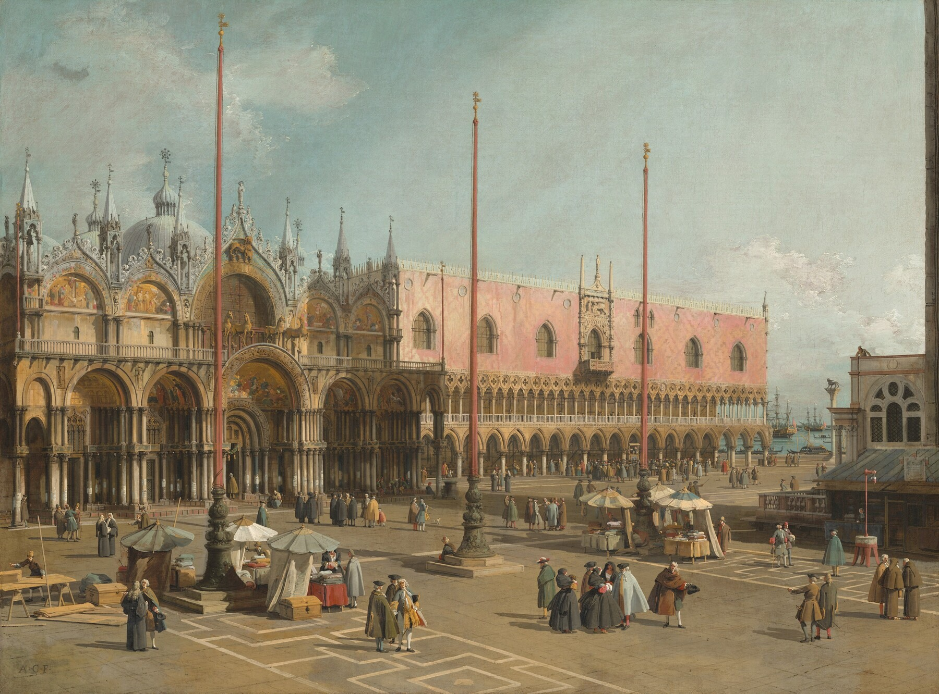
Начали появляться таблички с названиями улиц и нумерация домов, обустраивались парки, разбивались площади, возводились новые общественные здания и театры.
100ballnik.com

Slide 9
2. В борьбе за чистоту и порядок
Население выкашивали эпидемии тифа, дизентерии, чумы, оспы.
Городские власти боролись с этим по мере сил:
мостили улицы, сражаясь с непролазной грязью,
сносили здания на мостах, делая их более просторными и улучшая циркуляцию воздуха,
выносили многовековые кладбища за черту городов,
стали чаще вывозить мусор.
100ballnik.com

Slide 10
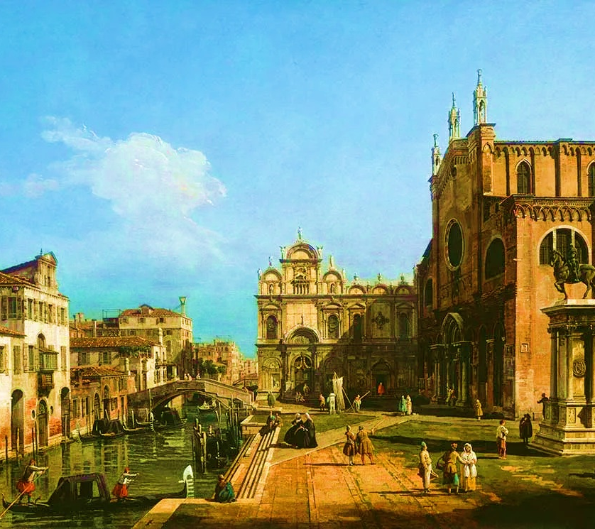
При скученности населения, при отсутствии водопровода и канализации все эти меры были не столь успешны, как того хотелось властям.
100ballnik.com

Slide 11
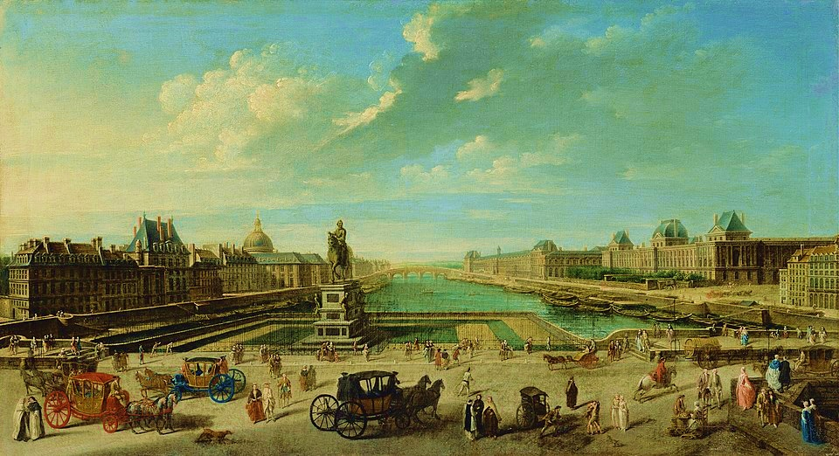
В 1667 г. в Париже появилась должность руководителя полиции.
Полиция отвечала за поддержание порядка: к середине XVIII в. были разгромлены последние крупные банды и город стал относительно безопасным.
100ballnik.com

Slide 12
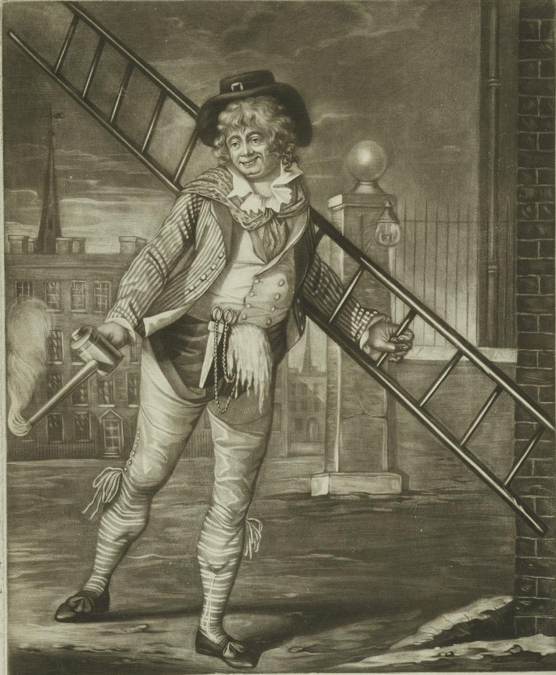
Первым европейским городом, где появились уличные светильники, ещё в XV в. стал Лондон, но полностью наладить регулярное освещение городских улиц столица Англии смогла лишь в XVIII в. благодаря специальному фонарному налогу (1736).
100ballnik.com

Slide 13
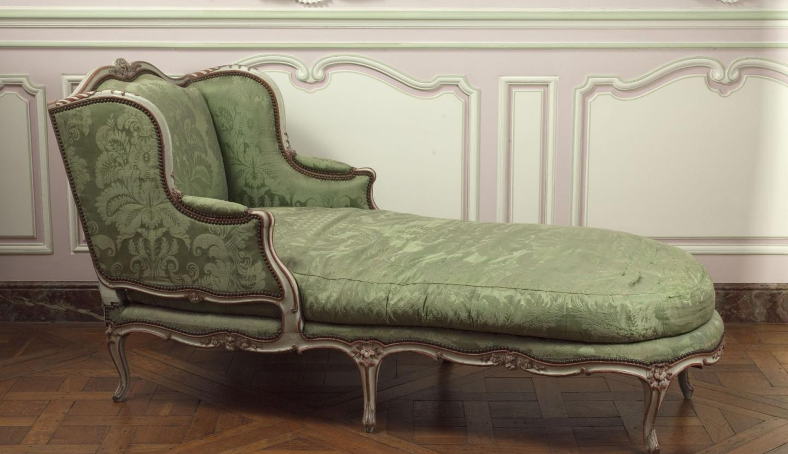
3. Внутри городского дома
Стены всё чаще начинают оклеивать обоями;
мебель становится очень разнообразной: зеркала, ширмы, тумбочки со множеством ящиков;
появились шезлонги - вытянутые кресла.
100ballnik.com

Slide 14
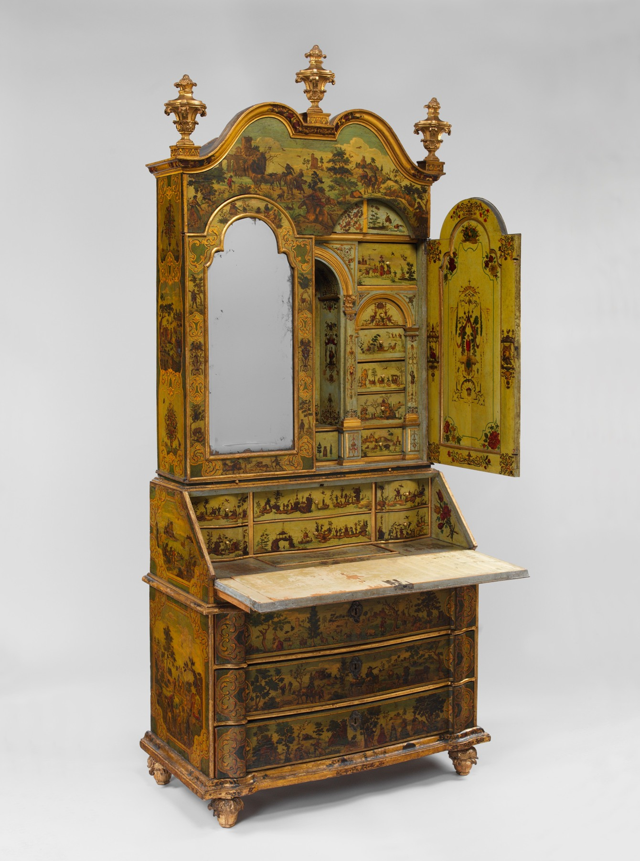
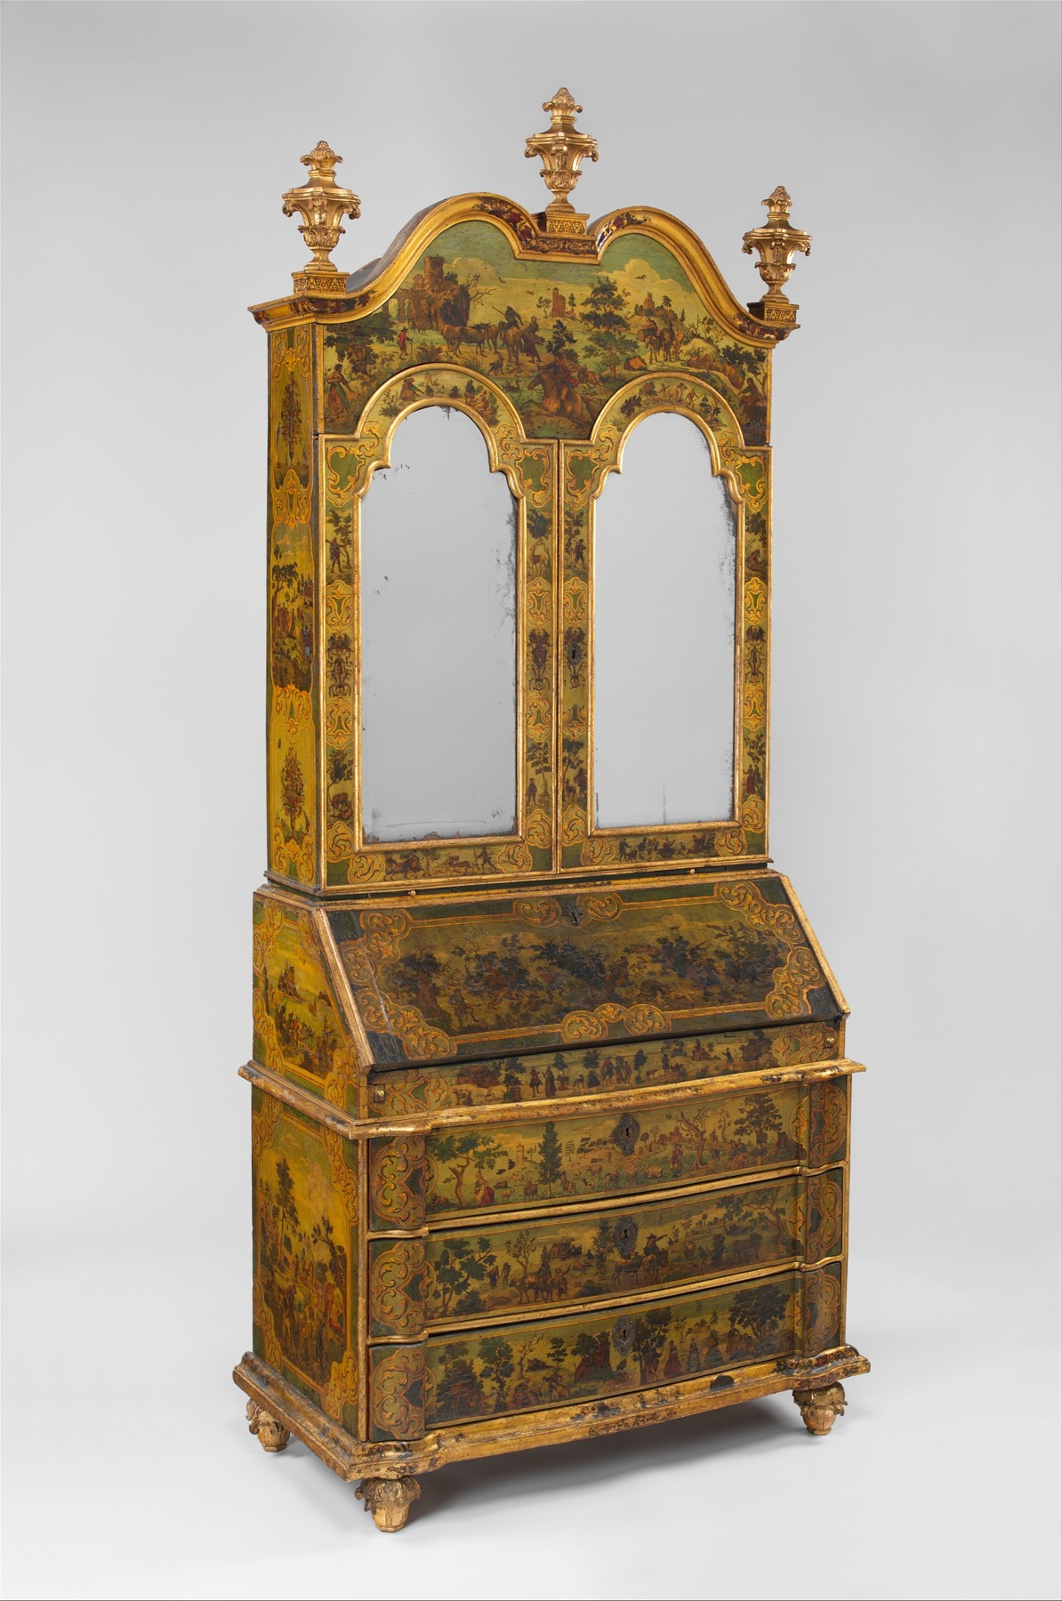
В моду входят секретеры
- столы со шкафчиками, ящичками и откидными досками для написания писем.
100ballnik.com

Slide 15
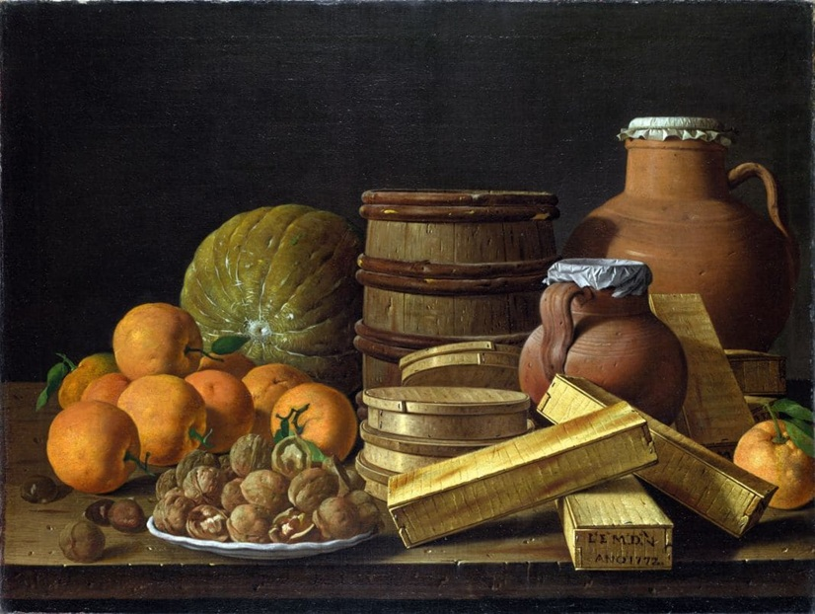
4. Еда и напитки
Для бедных слоев населения основу питания составляли зерновые культуры.
Богатые люди могли себе позволить молочные продукты.
Мясо и рыбу ели в основном в соленом виде. Благодаря колониям на столах появляется сахар, специи, индейка, кофе, шоколад.
Начинают выращивать помидоры, фасоль. На Пиренейском полуострове завоевывает прочные позиции кукуруза.
К концу XVIII века в общий рацион входит картофель.
100ballnik.com

Slide 16
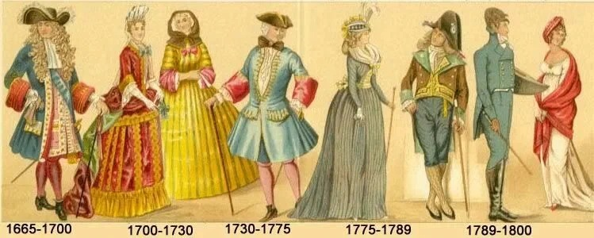
5. Одежда и мода
100ballnik.com

Slide 17
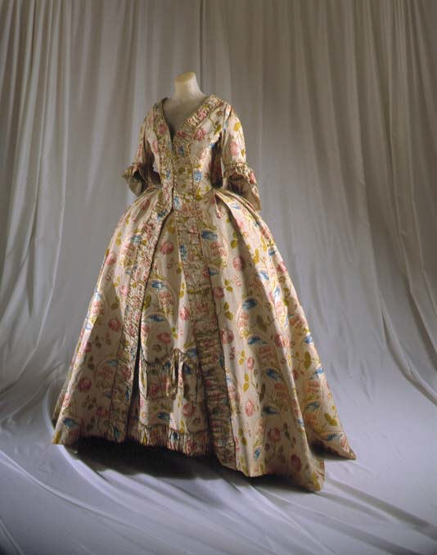
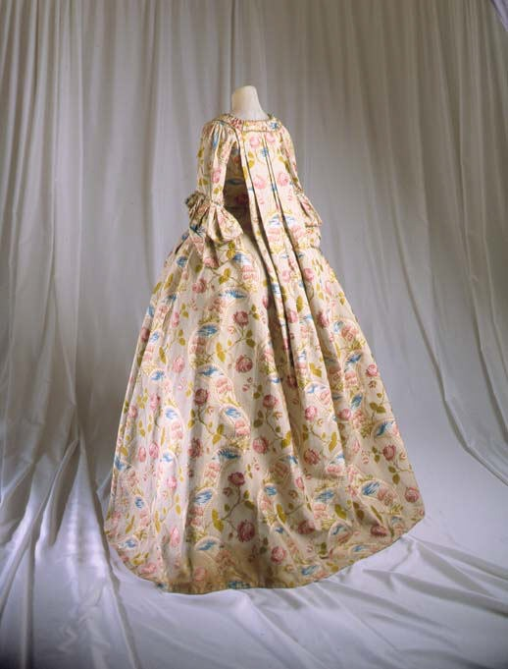
Восемнадцатое столетие - это век французской моды, сформировавшейся под влиянием барокко.
В ней царили пышность, причудливость, излишества, театральность.
100ballnik.com

Slide 18
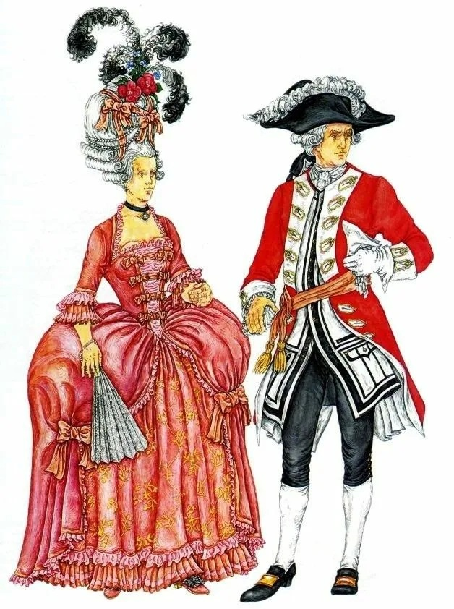
Для женского парадного костюма этого времени характерны юбка на каркасе из ивовых прутьев или китового уса и лиф, плотно облегавший корсет.
Мужчины носили разной длины штаны, короткий камзол и длинный, до колен, кафтан.
100ballnik.com

Slide 19
Подведем итоги
Жизнь людей в Европе XVIII в. быстро менялась.
Увеличились темпы урбанизации, городские власти прилагали большие усилия, чтобы сделать город современным, а жизнь в нём - комфортной.
Менялись интерьеры городских домов.
Питание стало более разнообразным, завезённые с других континентов продукты переставали быть диковинками и прочно входили в повседневную жизнь людей.
100ballnik.com

Slide 20
Мир
Россия
1728 г. — установка табличек с названиями улиц в Париже
1758 г. — издание российским Сенатом «Наставления о разведении земляных яблоков, называемых потетес (картофель)»
1768 г. — установка табличек с названиями улиц в Санкт-Петербурге
100ballnik.com

